Slide 1
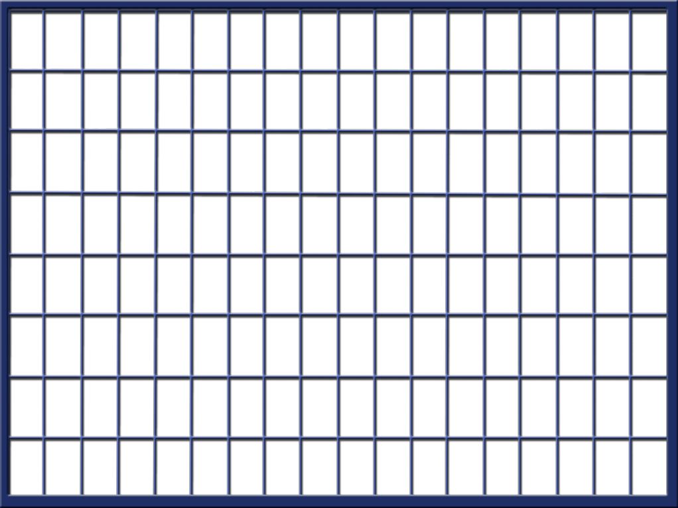
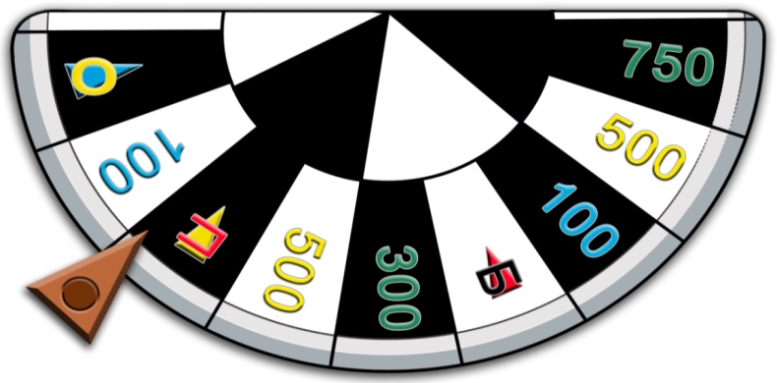

Slide 2
Правила игры:
В процессе игры нельзя подсказывать друг другу.
Тот, кто знает ответ, должен поднять руку (в отборочном туре и в игре со зрителями).
Если участник не верно назвал букву, ход игры переходит к следующему игроку.
Если стрелка укажет на сектор "ПРИЗ", участник должен выбрать приз или игру.
Если стрелка укажет на сектор "БАНКРОТ", все заработанные раннее очки "сгорают" и ход переходит к следующему игроку.
Если стрелка укажет на сектор "НОЛЬ", ход переходит к следующему игроку.
Если стрелка укажет на сектор «ПЛЮС», он имеет право открыть любую букву в загаданном слове.
Если участник правильно назвал 3 буквы, он имеет право на 2 коробочки, в одной из которых приз

Slide 4
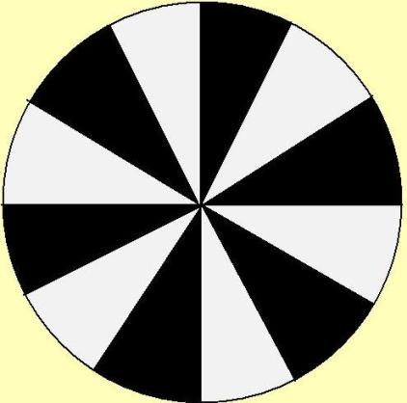
А
Я
Как звучит слово «мама» на армянском языке?
Б
Ю
В
М
А
Й
Р
И
К
Э
Б
+
300
50
Г
Ь
приз
х2
Д
Ы
250
100
Е
Ъ
Ё
шанс
Щ
200
150
Ж
З
И
К
Л
М
Н
О
П
Р
С
Т
У
Ф
Х
Ц
Ч
Ш

Slide 7
А
Я
Как звучит слово «мама» на грузинском языке?
Б
Ю
В
Д
Э
Д
А
Э
Б
+
300
50
Г
Ь
приз
х2
Д
Ы
250
100
Е
Ъ
Ё
шанс
Щ
200
150
Ж
З
И
К
Л
М
Н
О
П
Р
С
Т
У
Ф
Х
Ц
Ч
Ш

Slide 10
А
Я
Как звучит слово «мама» на литовском языке?
Б
Ю
В
М
А
М
И
Т
Э
Э
Б
+
300
50
Г
Ь
приз
х2
Д
Ы
250
100
Е
Ъ
Ё
шанс
Щ
200
150
Ж
З
И
К
Л
М
Н
О
П
Р
С
Т
У
Ф
Х
Ц
Ч
Ш

Slide 12
ФИНАЛ!

Slide 13
А
Я
Что означает слог «МА» на первичном древнем языке?
Б
Ю
В
П
И
Т
А
Н
И
Е
Э
Б
+
300
50
Г
Ь
приз
х2
Д
Ы
250
100
Е
Ъ
Ё
шанс
Щ
200
150
Ж
З
И
К
Л
М
Н
О
П
Р
С
Т
У
Ф
Х
Ц
Ч
Ш

